Slide 1
85-летие со дня рождения Юрия гагарина

Slide 2
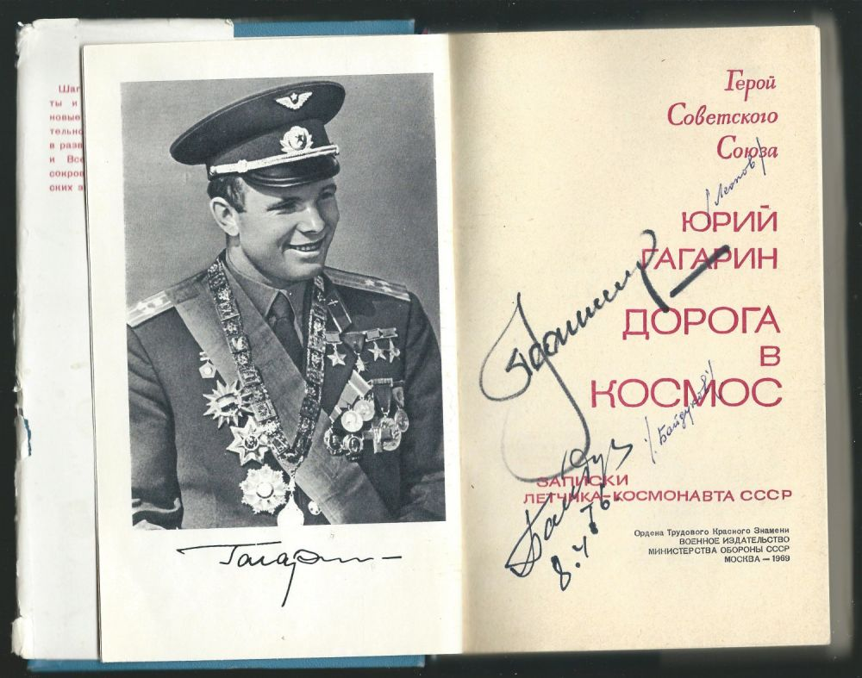

Slide 3
Юрий Алексеевич Гагарин является первым космонавтом земли
(1934-1968 гг.).

Slide 4
Юрий Алексеевич Гагарин родился 9 марта 1934 года в деревне Клушино, недалеко от города Гжатск (ныне Гагарин). По происхождению является выходцем из крестьян: его отец, Алексей Иванович Гагарин, — плотник, мать, Анна Тимофеевна Матвеева, — работала на молочнотоварной ферме. В семье Гагариных было три сына и дочь. Юрий был третий по старшинству. Детство Юрия прошло в деревне Клушино.
Юрий Алексеевич Гагарин
в юности

Slide 5
1 сентября 1941 года мальчик пошёл в школу, но 12 октября деревню заняли гитлеровские войска, и его учёба прервалась. Семью с малыми детьми немцы выгнали на улицу, а в доме устроили мастерскую. Почти полтора года деревня Клушино была оккупирована немцами. 9 апреля 1943 года деревню освободила Красная армия, и учёба в школе возобновилась. 24 мая 1945 года семья Гагариных переехала в Гжатск.

Slide 6
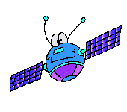
В мае 1949 года Гагарин окончил шестой класс Гжатской средней школы. Несмотря на уговоры родителей и учителей закончить семилетку в Гжатске Юрий решил продолжить учёбу в Москве, где жили родственники. Но попасть в Москву не удалось: пока родители готовили сына к отъезду, набор в московские ремесленные училища уже закончился. Только 30 сентября с помощью дяди — Савелия Ивановича Гагарина — Юрию удалось поступить в Люберецкое ремесленное училище № 10. Одновременно Юрий поступил в вечернюю школу рабочей молодёжи, седьмой класс которой окончил в мае 1951 года, а в июне окончил с отличием училище по специальности формовщик-литейщик.

Slide 7
В августе 1951 года Гагарин поступил в Саратовский индустриальный техникум, и 25 октября 1954 года впервые пришёл в Саратовский аэроклуб. В 1955 году Юрий Гагарин добился значительных успехов, закончил с отличием учёбу и совершил первый самостоятельный полёт на самолёте Як-18. Всего в аэроклубе Юрий Гагарин выполнил 196 полётов и налетал 42 часа 23 мин.
Гагарин с родителями

Slide 8
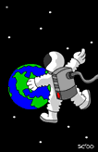
27 октября 1955 года Гагарин был призван в Советскую армию и направлен в Чкалов (ныне Оренбург), в 1-е военное авиационное училище лётчиков имени К. Е. Ворошилова. Гагарин обучался у известного в те времена лётчика-испытателя Я. Ш. Акбулатова. Несмотря на некоторые сложности, возникавшие в процессе обучения, 25 октября 1957 года Гагарин окончил училище с отличием. В течение двух лет служил в Луостари (Мурманская область) в 769-м истребительном авиационном полку 122-й истребительной авиационной дивизии ВВС Северного флота, вооружённом самолётами МиГ-15бис. К октябрю 1959 года налетал в общей сложности 265 часов. Юрий Гагарин имел квалификацию «Военный лётчик 3-го класса». Воинское звание — старший лейтенант.

Slide 9
Курсант Оренбурского училища Юрий Гагарин (1956 год)

Slide 10
В октябре 1957 г. он женился на Валентине Ивановне Горячевой. В браке родились две дочери: Елена – ныне директор музея-заповедника «Московский Кремль» и Галина, ставшая экономистом, профессором Российского экономического университета им. Г.В. Плеханова.

Slide 11
В конце 1957 г. Гагарин прибыл к месту своего назначения – истребительный авиационный полк Северного флота. 9 декабря 1959 г. Гагарин написал заявление с просьбой зачислить его в группу кандидатов в космонавты. 3 марта 1960 г. приказом Главнокомандующего ВВС К.А. Вершинина он зачислен в группу кандидатов в космонавты, а с 11 марта приступил к тренировкам.

Slide 12
12 апреля 1961 года в 9 часов 7 минут по московскому времени с космодрома Байконур стартовал космический корабль "Восток" с пилотом–космонавтом Юрием Алексеевичем Гагариным на борту. Спустя всего 108 минут космонавт приземлился неподалеку от деревни Смеловки в Саратовской области. Этим минутам суждено было стать звездными в биографии Гагарина. Спустя два дня Москва приветствовала героя космоса. На Красной площади прошел многолюдный митинг, посвященный осуществлению первого в мире космического полета. Тысячи людей хотели своими глазами увидеть Гагарина. За свой полет он был удостоен званий Герой Советского Союза и "Летчик–космонавт СССР", награжден орденом Ленина. Уже в конце апреля Юрий Гагарин отправился в свою первую зарубежную поездку. "Миссия мира", как иногда называют поездку первого космонавта по странам и континентам, продолжалась два года. Гагарин посетил десятки стран, встретился с тысячами людьми. Встретиться с ним считали за честь короли и президенты, политические деятели и ученые, артисты и музыканты.

Slide 14
Юрий Алексеевич довольно быстро переболел звездной болезнью, и все больше времени стал уделять работе в Центре подготовки космонавтов. С 23 мая 1961 г. Гагарин – командир отряда космонавтов. А уже осенью 1961 г. он поступил в Военно-воздушную инженерную академию имени Н.Е. Жуковского, чтобы получить высшее образование. Последующие годы были очень напряженными в жизни Гагарина. Много времени и сил отнимала работа по подготовке новых полетов в космос и учеба в Академии. 20 декабря 1963 г. Гагарин был назначен заместителем начальника Центра подготовки космонавтов. К летной подготовке он вернулся в 1963 г., а к новому космическому полету стал готовиться летом 1966 г. В те годы в Советском Союзе началась реализация «лунной программы».

Slide 16
Одним из тех, кто стал готовиться к полету на Луну, стал и Гагарин. Нетрудно догадаться, как ему хотелось первым отправиться к нашей вечной спутнице. Но до этого было еще далеко. Пока было необходимо научить летать корабль «Союз». Первый испытательный полет в пилотируемом варианте был намечен на апрель 1967 года. К нему готовились Владимир Михайлович Комаров и Юрий Алексеевич Гагарин. То, что основным пилотом корабля стал Комаров, совсем не означает, что он был лучше подготовлен. Когда решался этот вопрос, Гагарина решили «поберечь» и не рисковать его жизнью. Всем известно, чем закончился полет корабля «Союз–1». Выступая на траурном митинге, посвященном памяти Владимира Комарова, его дублер Юрий Гагарин пообещал, что космонавты научат летать «Союзы». В конце концов, так и произошло. Но сделано это было уже без Юрия Гагарина.

Slide 18
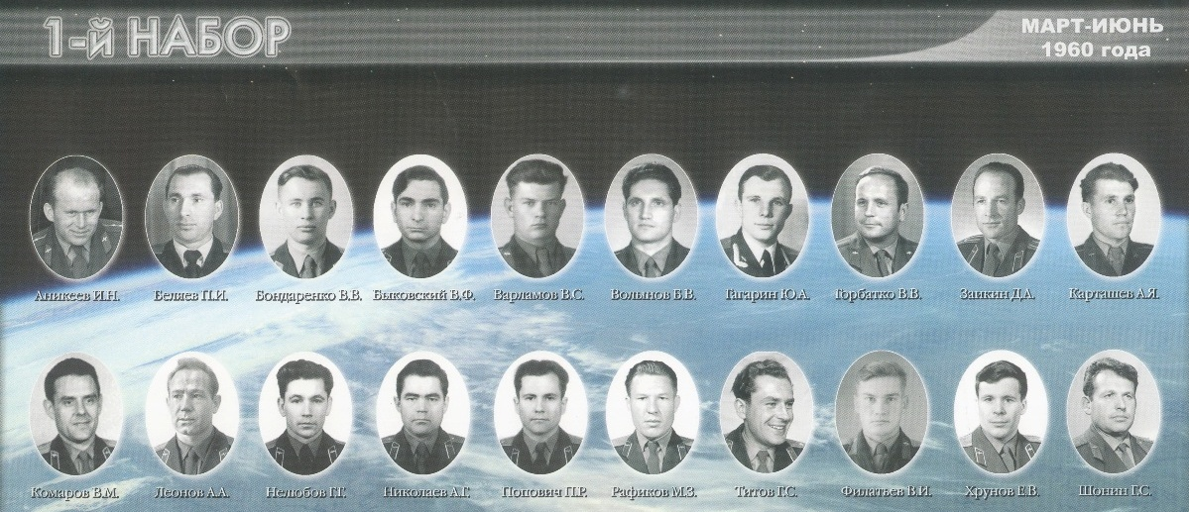
Первый набор кандидатов в космонавты

Slide 19
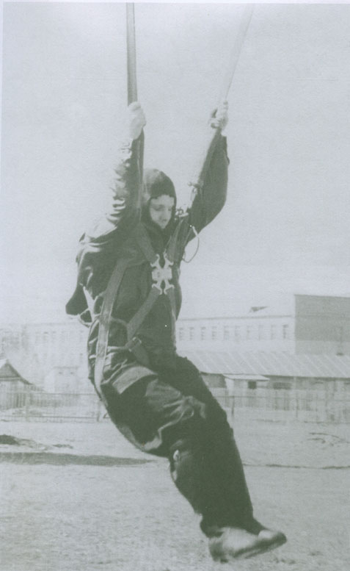
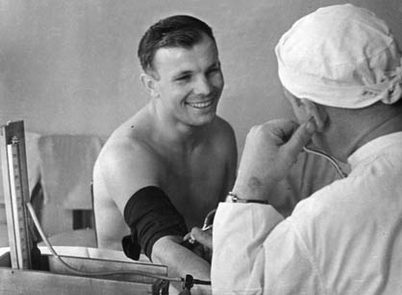
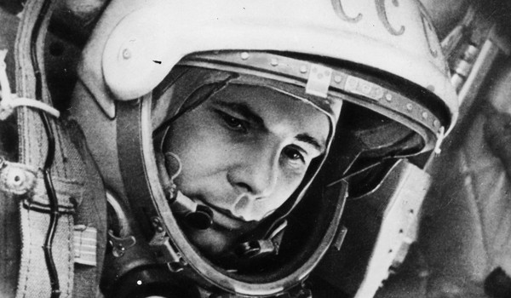
Подготовка в космонавты, полет

Slide 21
Ещё и песня до конца не спета, И рукоплещут миллионы рук, Но человека из легенды нету, Растаял, словно самолёта звук…

Slide 22
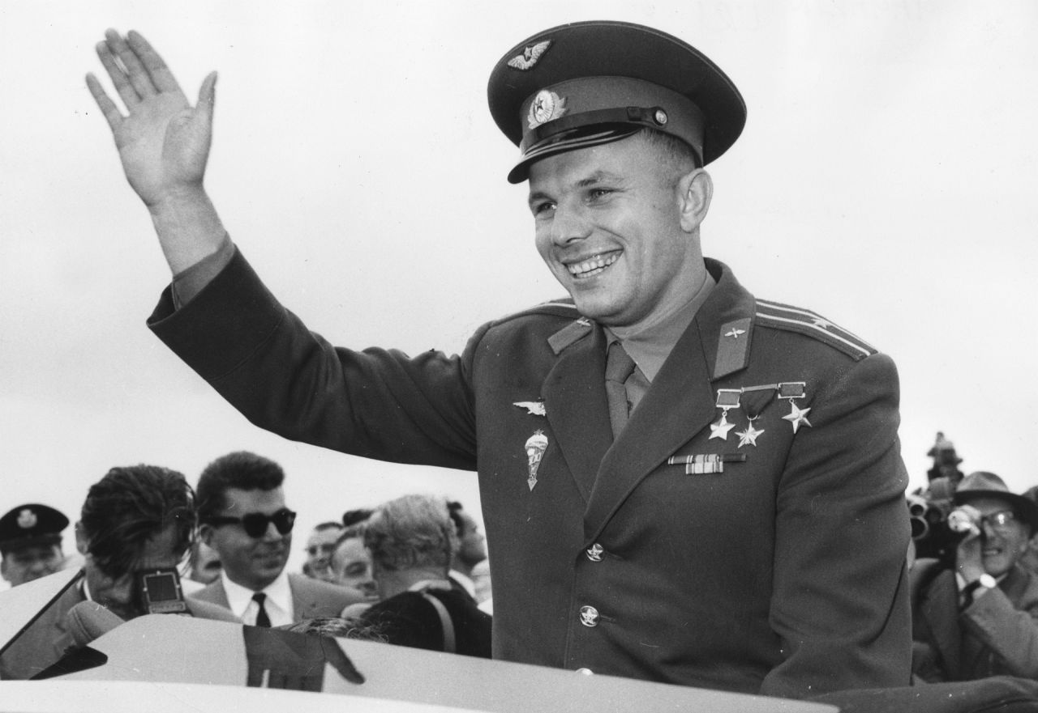
Это не моя личная слава. Разве я смог бы проникнуть в космос, будучи одиночкой? Это слава нашего народа

